Slide 1
Театрализованная деятельность в ДОУ
ТЕАТР - ЭТО ВОЛШЕБНЫЙ КРАЙ,
В КОТОРОМ РЕБЕНОК РАДУЕТСЯ,
ИГРАЯ, А В ИГРЕ ОН ПОЗНАЕТ МИР!
Презентация для воспитателей
Подготовила:
Воробьева О.В.

Slide 2
На что направлена театрализованная деятельность?
На развитие у ее участников ощущений, чувств, эмоций;
На развитие мышления, воображения, внимания, памяти;
На развитие фантазии;
На формирование волевых качеств;
На развитие многих навыков и умений(речевых, коммуникатив-ных, организаторских, двигательных и т.д.)

Slide 3
Влияние театрализованной игры на развитие речи ребенка
Театрализованная игра:
Стимулирует активную речь за счет расширения словарного запаса;
Ребенок усваивает богатство родного языка, его выразительные средства (динамику, темп, интонацию и др.);
Совершенствует артикуляционный аппарат;
Формируется диалогическая, эмоционально насыщенная, выразительная речь.

Slide 4
Младший дошкольный возраст:
Педагог создает условия для индивидуальных режиссерских игр с помощью насыщения предметно-игровой среды мелкими образными игрушками (куколки, матрешки, звери, технические игрушки, конструкторы, мебель и др.).
Участие педагога в индивидуальных режиссерских играх проявляется в разыгрывании им бытовых и сказочных ситуаций (из потешек, произведений В.Берестова, Е.Благининой и др.), показе пользования ролевой речью, звукоподражанием, втягивании ребенка в игру, подсказывании реплик, объяснении действий.

Slide 5
В средней группе:
Педагог создает условия для коллективных режиссерских игр. В предметно-игровой среде кроме образных игрушек должен быть разнообразный бросовый материал (дощечки, катушки, небьющиеся пузырьки и др.), способствующий развитию воображения, способности действовать с предметами-заместителями.
Педагог занимает позицию помощника: просит ребенка пояснить смысл действий, побуждает к ролевой речи («Что сказал?», «Куда пошел?), иногда выступая носителем игровых умений, показывая при помощи игрушек и предметов-заместителей фантастические истории, что помогает ребенку включиться в подобную деятельность.

Slide 6
Старший дошкольный возраст:
Предметно-игровая среда для режиссерских игр конструируется на основе полифункционального игрового материала (карта-макет игрового пространства) игровой материал помогает ребенку домыслить, вообразить, опираясь на предложенную взрослым предметную ситуацию, выступает в роли «пускового механизма», способствующего разворачиванию воображения и детского творчества.
Педагог выступает как создатель проблемно-игровых ситуаций, направляющих замыслы режиссерской игры.
Он лишь направляет замыслы детей вопросами: «Что было дальше? Кого они встретили? Что с ними случилось?». Его позицию можно определить как помощник в реализации детьми игровых замыслов.

Slide 7
Речь ребенка и различные виды театра
Пальчиковый театр:
Способствует развитию речи, внимания, памяти;
формирует пространственные представления;
развивает ловкость, точность, выразительность, координацию движений;
повышает работоспособность, тонус коры головного мозга.

Slide 8
Стимулирование
кончиков пальцев,
движение кистями рук,
игра с пальцами ускоряют
процесс речевого и
умственного развития.

Slide 9
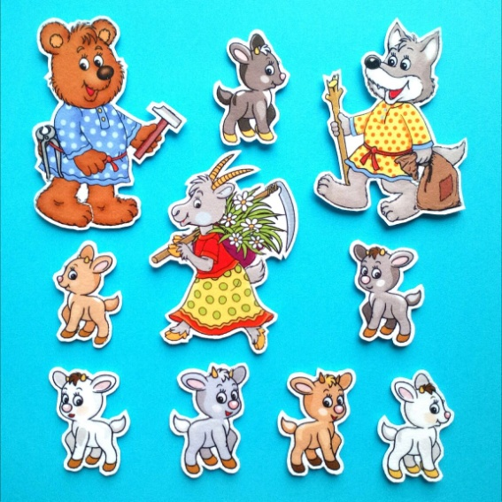
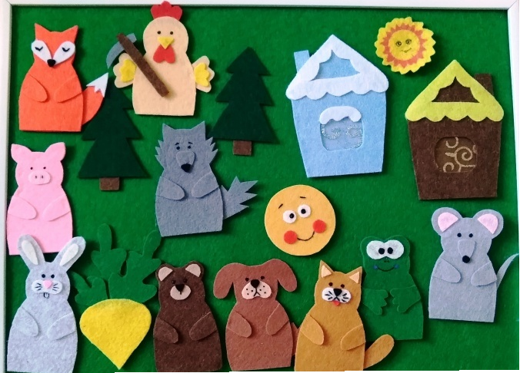
Театр картинок и фланелеграф
Развивают творческие способности.
Содействуют эстетическому воспитанию.
Развивают ловкость, умение управлять своими движениями, концентрировать внимание
на одном виде деятельности.

Slide 10
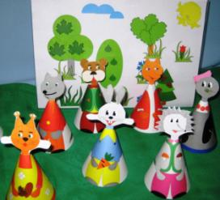
Конусный, настольный театр
Помогает учить детей координировать движения рук и глаз;
Сопровождать движения пальцев речью;
Побуждает выражать свои эмоции посредством мимики и речи.

Slide 11
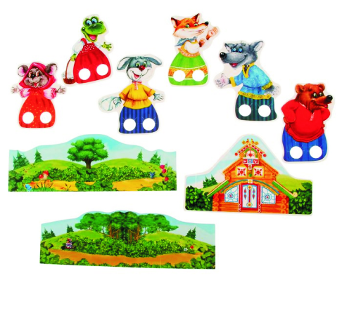
Театр-топотушки
Помогает расширять словарный запас, подключая слуховое и тактильное восприятие.
Знакомит с народным творчеством.
Обучает навыкам общения, игры, счета.

Slide 12
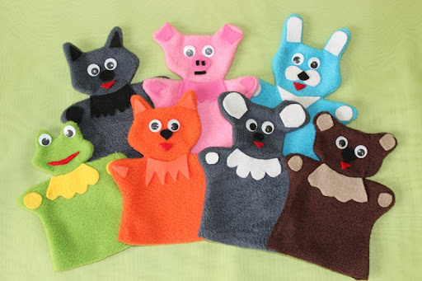
Театр на перчатке
Оказывает потрясающее терапевтическое воздействие: помогает бороться с нарушениями речи, неврозами.
Помогает справиться с переживаниями, страхами
Перчаточная кукла передает весь спектр эмоций, которые испытывают дети.

Slide 13
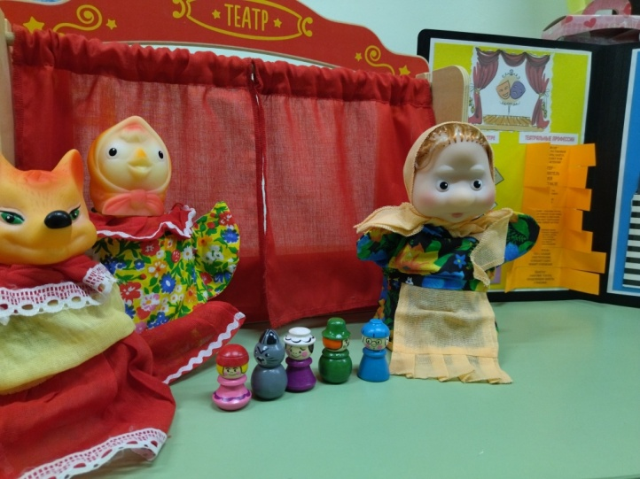
Театр кукол Би-ба-бо
Посредством куклы, одетой на руку, дети говорят о своих переживаниях, тревогах и радостях, поскольку полностью отождествляют себя (свою руку) с куклой.

Slide 14
Игра-драматизация Самый «разговорный» вид театрализованной деятельности.
Целостное воздействие на личность ребенка: его раскрепощение, самостоятельное творчество, развитие ведущих психических процессов.
Способствует самопознанию и самовыражению личности.
Создает условия для социализации, усиливая адаптационные способности, корректирует коммуникативные качества, помогает осознанию чувства удовлетворения, радости, успешности.

Slide 15
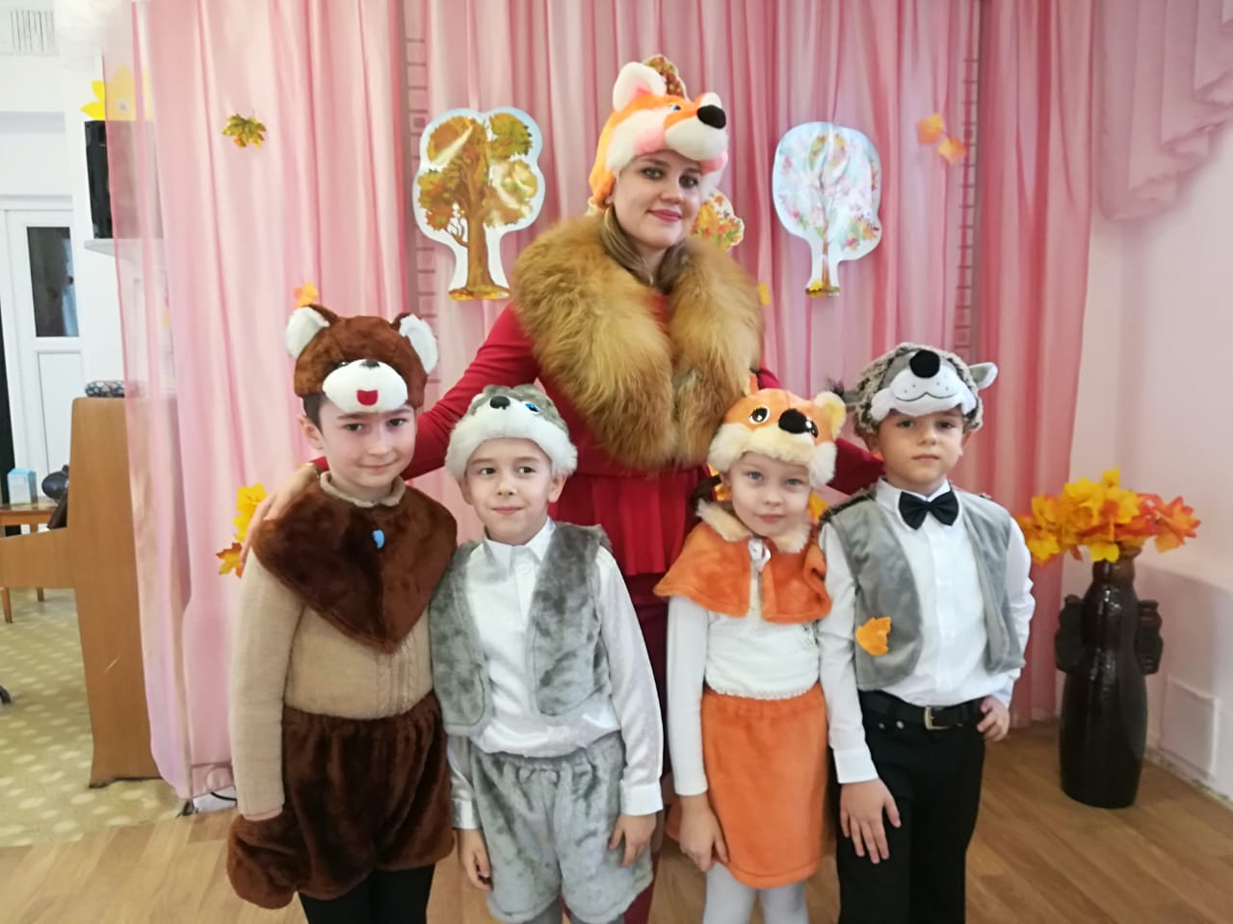
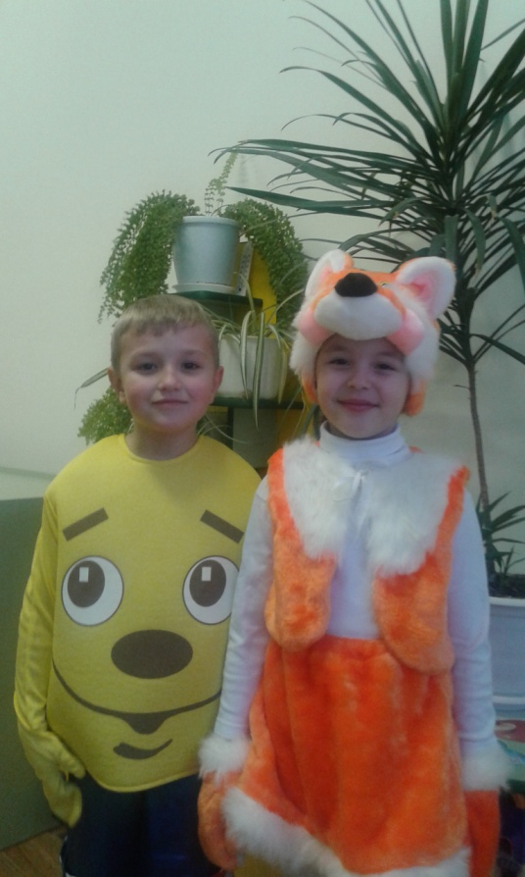
Ни один другой вид театрализованной деятельности так не способствует развитию артистизма, выразительности движений и речи, как игра-драматизация

Slide 16
Театрализованная деятельность – это не просто игра!
Это прекрасное средство
для интенсивного развития речи
детей, обогащения словаря,
развития мышления,
воображения, творческих
способностей.
Спасибо за внимание!

